Slide 1
간단한 표 작성
표 작성 태그
tr : 표의 한줄 진행되는 테이블 시작과 테이블 닫는 태그
th : 지정된 행의 셀 제목을 지정하는 태그,자동으로 bold체,자동 중앙 정렬이 기본값
td : html 표의 기본 셀을 정의하는 태그
15-9. <html>
<head><title> 테이블 작성</title> </head>
<body bgcolor="#FFFF00">
<table>
<tr> <th>회사</th><th>상품</th><th>판매단가</th </tr>
<tr> <td>현대</td><td>제네시스</td> <td>6000만원</td> </tr>
<tr> <td>도요타</td> <td>어코드</td> <td>2500만원</td> </tr>
<tr> <td>혼다</td> <td>시빅</td> <td>2000만원</td></tr>
</body>
</html>

Slide 2
Border가 있는 간단한 표 작성
15-10. <html>
<head><title> 테이블에 border값 주기</title> </head>
<body bgcolor="#FFFF00">
<table border=“1” >
<tr> <th>회사</th><th>상품</th><th>판매단가</th </tr>
<tr> <td>현대</td><td>제네시스</td> <td>6000만원</td> </tr>
<tr> <td>도요타</td> <td>어코드</td> <td>2500만원</td> </tr>
<tr> <td>혼다</td> <td>시빅</td> <td>2000만원</td></tr>
</body>
</html>

Slide 3
공백있는 간단한 표 작성
15-11. <html>
<head><title> 공백있는 간단한 표 작성</title> </head>
<body bgcolor="#FFFF00">
<table border=“1” >
<tr> <th>회사</th><th>상품</th><th>판매단가</th </tr>
<tr> <td>현대</td><th>&nbsp;</td> <td>6000만원</td> </tr>
<tr> <td>도요타</td> <td>어코드</td> <td>2500만원</td> </tr>
<tr> <td>혼다</td> <td> &nbsp;</ /td> <td>2000만원</td></tr>
</body>
</html>

Slide 4
간단한 표를 오른쪽 혹은 가운데 정렬하는 방법
15-12. <html>
<head><title> 간단한 표를 오른쪽 정렬하기 </title> </head>
<body bgcolor="#FFFF00">
<table border=“1” align=“right” >
<tr> <th>회사</th><th>상품</th><th>판매단가</th </tr>
<tr> <td>현대</td><th>&nbsp;</td> <td>6000만원</td> </tr>
<tr> <td>도요타</td> <td>어코드</td> <td>2500만원</td> </tr>
<tr> <td>혼다</td> <td> &nbsp;</ /td> <td>2000만원</td></tr>
</body>
</html>

Slide 5
표 위에 혹은 표 아래에 제목 넣는 방법
15-13. <html>
<head><title> 표 위에 혹은 표 아래에 제목 넣는 방법</title> </head>
<body bgcolor="#FFFF00">
<table border=“1" align="center">
<caption align="top"> 회사별 자동차 가격</caption>
<tr> <th>회사</th><th>상품</th><th>판매단가</th </tr>
<tr> <td>현대</td><td>&nbsp;</td> <td>6000만원</td> </tr>
<tr> <td>도요타</td> <th>어코드</td> <td>2500만원</td> </tr>
<tr> <td>혼다</td> <td> &nbsp;</ /td> <td>2000만원</td></tr><p>
<table border=“1" align="center">
<caption align="bottom"> 회사별 자동차 가격</caption>
<tr> <th>회사</th><th>상품</th><th>판매단가</th </tr>
<tr> <td>현대</td><th>&nbsp;</td> <td>6000만원</td> </tr>
<tr> <td>도요타</td> <td>어코드</td> <td>2500만원</td> </tr>
<tr> <td>혼다</td> <td> &nbsp;</ /td> <td>2000만원</td></tr><p>
</body>
</html>

Slide 6
표안에 여백 넣는 방법 cellspacing,cellpadding
15-14. <html>
<head><title> 간단한 표를 오른쪽 정렬하기 </title> </head>
<body bgcolor="#FFFF00">
<table border=“1” cellspacing=“10”>
<tr> <th>회사</th><th>상품</th><th>판매단가</th </tr>
<tr> <td>현대</td><td> 제네시스 </td> <td>6000만원</td> </tr>
<tr> <td>도요타</td> <td>어코드</td> <td>2500만원</td> </tr>
<tr> <td>혼다</td> <td> 시빅< /td> <td>2000만원</td></tr><p>
<table border=“1" cellspacing=“0”>
<tr> <th>회사</th><th>상품</th><th>판매단가</th </tr>
<tr> <td>현대</td><td> 제네시스 </td> <td>6000만원</td> </tr>
<tr> <td>도요타</td> <td>어코드</td> <td>2500만원</td> </tr>
<tr> <td>혼다</td> <td> 시빅</ /td> <td>2000만원</td></tr><p>
</body>
</html>
Cellspacing: 셀간의 간격 즉
셀과 테이블 사이의 여백

Slide 7
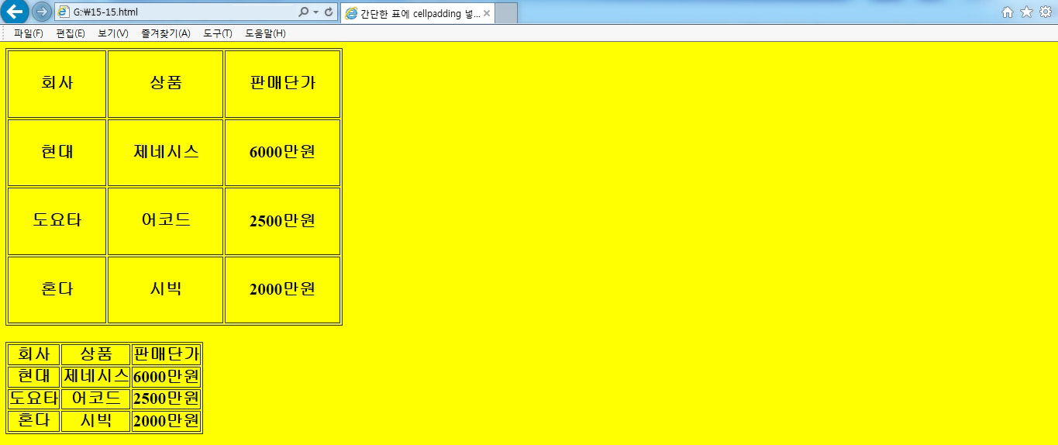
표안에 여백 넣는 방법 cellspacing,cellpadding
15-15. <html>
<head><title> 간단한 표에 cellpadding 넣기 </title> </head>
<body bgcolor="#FFFF00">
<table border=“1” cellpadding=“30”>
<tr> <th>회사</th><th>상품</th><th>판매단가</th </tr>
<tr> <td>현대</td><td> 제네시스 </td> <td>6000만원</td> </tr>
<tr> <td>도요타</td> <td>어코드</td> <th>2500만원</td> </tr>
<tr> <td>혼다</td> <td> 시빅 </ /td> <th>2000만원</td></tr><p>
<table border=“1" cellpadding =“0”>
<tr> <th>회사</th><th>상품</th><th>판매단가</th </tr>
<tr> <td>현대</td><td> 제네시스 </td> <td>6000만원</td> </tr>
<tr> <td>도요타</td> <td>어코드</td> <td>2500만원</td> </tr>
<tr> <td>혼다</td> <td> 시빅 </ /td> <td>2000만원</td></tr><p>
</body>
</html>
Cellpadding: 테이블 내부의 여백설정
즉 셀과 글자사이의 간격
셀과 내용 사이의 여백

Slide 8
전체 테두리표를 굵게 하는 방법
15-16. <html>
<head><title> 전체 테두리표를 굵게 하는 방법</title> </head>
<body bgcolor=“ yellow”>
<table border=“0” bgcolor=“black” cellspacing=“3”>
<tr bgcolor=“white”> <th>회사</th><th>상품</th><th>판매단가</th </tr>
<tr bgcolor=“white”> <td>현대</td><td> &nbsp;</td> <td>6000만원</td> </tr>
<tr bgcolor=“white”> <td>도요타</td> <th>어코드</td> <td>2500만원</td> </tr>
<tr bgcolor=“white”> <td>혼다</td> <td> &nbsp;</ /td> <td>2000만원</td></tr><p>
</body>
</html>

Slide 9
표의 크기 조절
16-1. <html>
<head><title> 아주 가는 테두리 표 만드는 방법</title> </head>
<body>
<table border="0" bgcolor="black" cellspacing="1">
<tr bgcolor="white"> <th>회사</th><th>상품</th><th>판매단가</th </tr>
<tr bgcolor="white"> <td>현대</td><td> 제네시스 </td> <th>6000만원</td> </tr>
<tr bgcolor="white"> <td>도요타</td> <td>어코드</td> <td>2500만원</td> </tr>
<tr bgcolor="white"> <td>혼다</td> <td> 시빅</td> <td>2000만원</td></tr><p>
</body>
</html>

Slide 10
표안의 셀 색깔 변경 태그
16-2. <<html>
<head><title> 표안의 셀 색깔 변경 하는 방법</title> </head>
<body>
<table border="0" bgcolor="black" cellspacing="1">
<tr bgcolor="white"> <th>회사</th><th>상품</th><th>판매단가</th> </tr>
<tr bgcolor="white"> <td bgcolor="pink">현대</td><td> 제네시스 </td> <td>6000만원</td> </tr>
<tr bgcolor="white"> <td>도요타</td> <td>어코드</td> <td>2500만원</td> </tr>
<tr bgcolor="white"> <td bgcolor="pink">혼다</td> <td> 시빅</td> <td>2000만원</td></tr><p>
</body>
</html>

Slide 11
표 셀 width height값 변경 태그
16-3. <html>
<head><title> 표 셀 width height값 변경 </title> </head>
<body>
<table border="0" bgcolor="black" cellspacing="1“ width=“70%” height=“270”>
<tr bgcolor="white"> <th>회사</th><th>상품</th><th>판매단가</th> </tr>
<tr bgcolor="white"> <td bgcolor="pink">현대</td><td> 제네시스 </td> <td>6000만원</td> </tr>
<tr bgcolor="white"> <td>도요타</td> <td>어코드</td> <td>2500만원</td> </tr>
<tr bgcolor="white"> <td bgcolor="pink">혼다</td> <td> 시빅</td> <td>2000만원</td></tr><p>
</body>
</html>
전체 가로길이의 70%
270픽셀

Slide 12
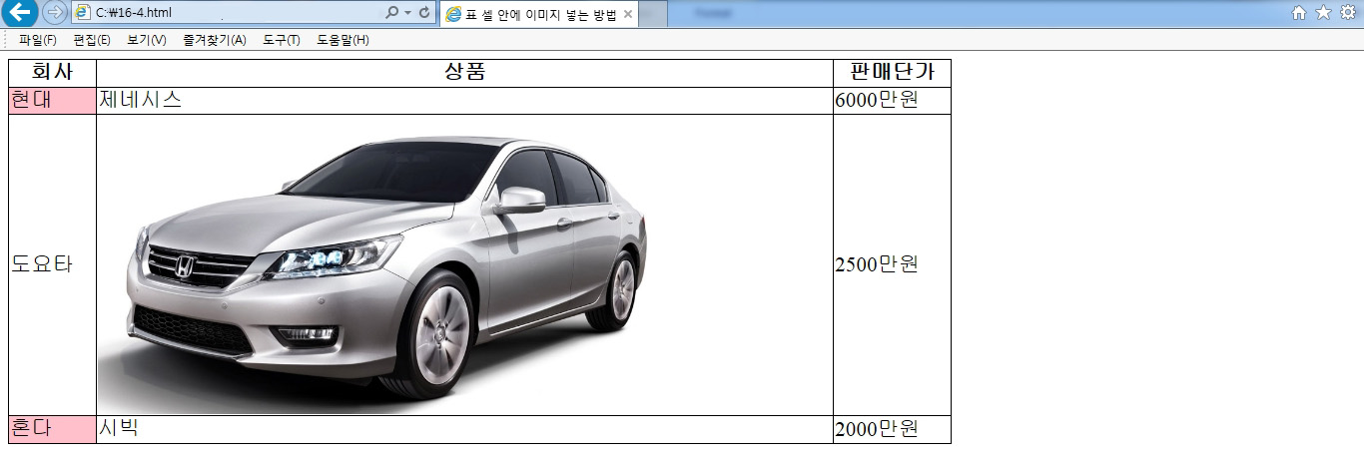
표 셀 안에 이미지 넣는 방법
16-4. <html>
<head><title> 표 셀 안에 이미지 넣는 방법</title> </head>
<body>
<table border="0" bgcolor="black" cellspacing="1“ width=“70%” height=“270”>
<tr bgcolor="white"> <th>회사</th><th>상품</th><th>판매단가</th> </tr>
<tr bgcolor="white"> <td bgcolor="pink">현대</td><td> 제네시스 </td> <td>6000만원</td> </tr>
<tr bgcolor="white"> <td>도요타</td> <td> <img src=“accord .jpg”> </td> <td>2500만원</td> </tr>
<tr bgcolor="white"> <td bgcolor="pink">혼다</td> <td> 시빅</td> <td>2000만원</td></tr><p>
</body>
</html>

Slide 13
셀 내부 텍스트 좌우 정렬 방법
한 줄 모두 한꺼번에 정렬하려면 <tr align=“right 혹은 center”> 기본값은 좌측정렬
한 셀 내에 텍스트만 정렬하려면 <td align=“right 혹은 center”>
16-5. <html>
<head><title> 셀 내부 텍스트 정렬 방법</title> </head>
<body>
<table border="0" bgcolor="black”>
<tr bgcolor="white“ align=“center”> <th>회사</th><th>상품</th><th>판매단가</th> </tr>
<tr bgcolor="white“ align=“center”> <td bgcolor="pink">현대</td><td> 제네시스 </td> <td>6000만원</td> </tr>
<tr bgcolor="white“ align=“center”> <td>도요타</td> <td> 어코드 </td> <td>2500만원</td> </tr>
<tr bgcolor="white“ align=“center”> <td bgcolor="pink">혼다</td> <td> 시빅</td> <td>2000만원</td></tr><p>
</body>
</html>

Slide 14
셀 내부 텍스트 좌우 정렬 방법
한 줄 모두 한꺼번에 정렬하려면 <tr align=“right 혹은 center”>
한 셀 내에 텍스트만 정렬하려면 <td align=“right 혹은 center”>
16-6. <html>
<head><title> 셀 내부 텍스트 좌우 정렬 방법</title> </head>
<body>
<table border="0" bgcolor="black” width=“80%” height=“300”>
<tr bgcolor="white“ > <th>회사</th><th>상품</th><th>판매단가</th> </tr>
<tr bgcolor="white“> <td bgcolor="pink">현대</td><td align=“right”> 제네시스 </td> <td>6000만원</td> </tr>
<tr bgcolor="white“> <td>도요타</td> <td> 어코드 </td> <td>2500만원</td> </tr>
<tr bgcolor="white“> <td bgcolor="pink">혼다</td> <td> 시빅</td> <td align=“right”>2000만원</td></tr><p>
</body>
</html>

Slide 15
셀 내부 텍스트 상하 정렬 방법
한 줄 모두 한꺼번에 상하 정렬하려면 <tr valign=“top 혹은 bottom”> 기본값은 middle
한 셀 내에 텍스트만 상하 정렬하려면 <td valign =“top 혹은 bottom”>
16-7. <html>
<head><title> 셀 내부 텍스트 상하 정렬 방법</title> </head>
<body>
<table border="0" bgcolor="black” width=“80%” height=“300”>
<tr bgcolor="white“ > <th>회사</th><th>상품</th><th>판매단가</th> </tr>
<tr bgcolor="white“> <td bgcolor="pink">현대</td><td valign=“top”> 제네시스 </td> <td>6000만원</td> </tr>
<tr bgcolor="white“> <td>도요타</td> <td> 어코드 </td> <td>2500만원</td> </tr>
<tr bgcolor="white“> <td bgcolor="pink">혼다</td> <td> 시빅</td> <td valign=“bottom”>2000만원</td></tr><p>
</body>
</html>

Slide 16
셀 병합 방법
연속된 행을 병합하려면 <th rowspan=“2”>
연속된 열을 병합하려면 <th colspan=“2”>
16-8. <html>
<head><title> 연속된 행 병합 방법</title> </head>
<body>
<table border="0" bgcolor="black” width=“80%” height=“300”>
<tr bgcolor="white“ > <th rowspan=“2”> 연속된 행 병합 </th><th> First 열</th><th> Second 열 </th> </tr>
<tr bgcolor="white“> <td >AAA</td><td > BBB </td> </tr>
<tr bgcolor="white“> <td>CCC</td> <td> DDD</td> <td>EEE</td> </tr>
</body>
</html>

Slide 17
셀 병합 방법
연속된 행을 병합하려면 <th rowspan=“2”>
연속된 열을 병합하려면 <th colspan=“2”>
16-9. <html>
<head><title> 연속된 열 병합 방법</title> </head>
<body>
<table border="0" bgcolor="black” width=“80%” height=“300”>
<tr bgcolor="white“ > <th colspan=“2”> 연속된 열 병합 </th> </tr>
<tr bgcolor="white“> <td >First 행</td><td > AAA </td> </tr>
<tr bgcolor="white“> <td> Second 행 </td> <td> BBB</td> </tr>
</body>
</html>

